Slide 1
CHÀO MỪNG CÁC EM
ĐẾN VỚI TIẾT HỌC HÔM NAY!

Slide 2



Trò chơi “Tiếp sức”
Chia lớp thành 2 đội, mỗi đội cử 4 bạn xếp thành 2 hàng trong lớp học. Trong thời gian 3 phút, lần lượt viết tên thầy cô giáo(môn dạy) trong trường và các bạn trong lớp học.
Đội nào viết được nhiều, đúng tên các thầy cô giáo trong trường(môn giảng dạy) hoặc các bạn trong lớp học thì đội đó giành được chiến thắng.

Slide 3
CHỦ ĐỀ 3: THẦY CÔ – NGƯỜI BẠN ĐỒNG HÀNH
Tuần 8 + 9
PHÁT TRIỂN MỐI QUAN HỆ VỚI THẦY CÔ

Slide 4
01
02
03
04
NỘI DUNG BÀI HỌC
Tìm hiểu cách ứng xử với thầy cô
Rèn luyện cách phát triển mối quan hệ với thầy cô
Phát triển mối quan hệ với thầy cô
Suy nghĩ tích cực về mối quan hệ với thầy cô

Slide 5
01
Tìm hiểu cách ứng xử với thầy cô

Slide 6
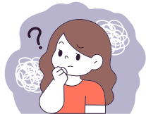
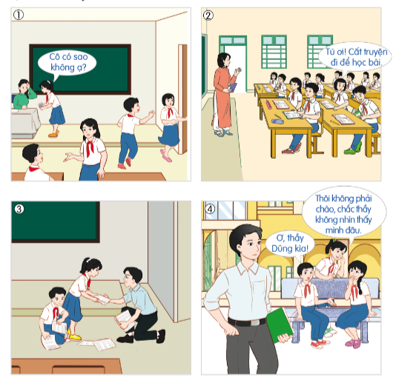
1
2
?1 Hãy nêu những lời nói, hành vi nên và không nên trong ứng xử với thầy cô.
3
4

Slide 7

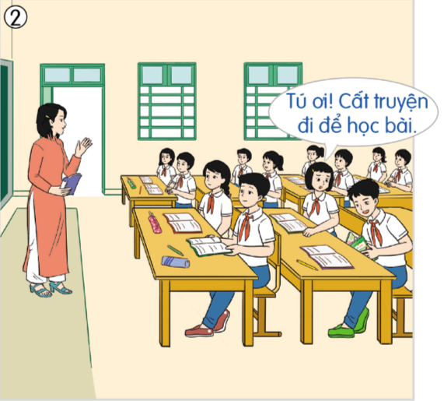
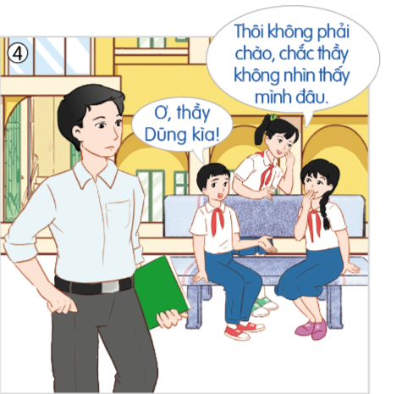
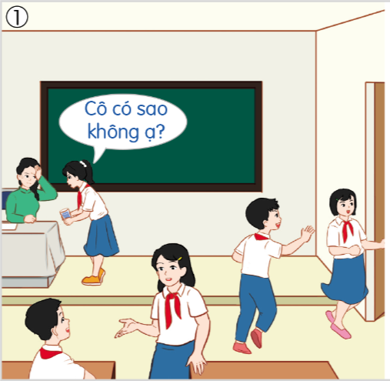
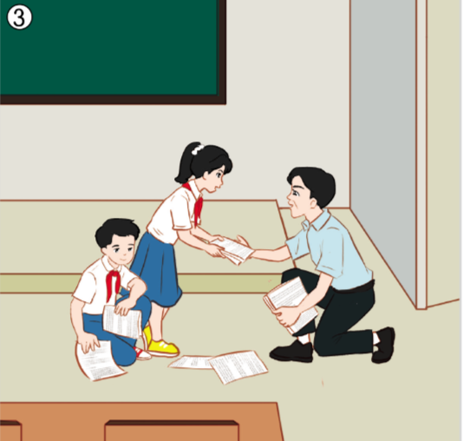
2
4
Cách ứng xử đúng mực
1
3
Cách ứng xử không đúng mực

Slide 8


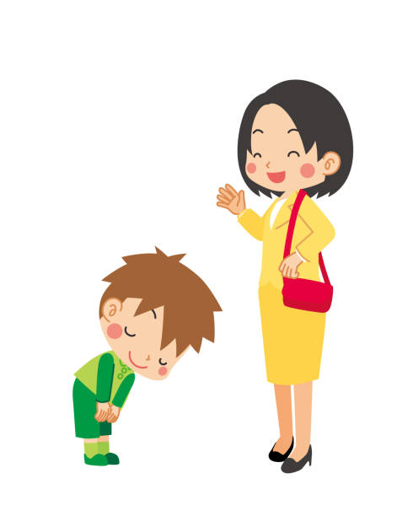
Chia sẻ về cách ứng xử đúng mực với thầy cô của em và các bạn.
Cách ứng xử đúng mực với thầy cô:
Chăm chỉ và tự giác học tập
Thưa hỏi phải lễ phép
Tôn trọng thầy cô và môn học
Chia sẻ với thầy cô khi cần…

Slide 9
KẾT LUẬN
Trong mối quan hệ, có những hành vi nên có và có những hành vi không nên có. Nhận biết được hành vi đó giúp ta định hướng đúng trong giao tiếp với thầy cô.

Slide 10
02
Phát triển mối
quan hệ với thầy cô

Slide 11

Hãy giải thích tại sao các việc làm dưới đây có thể giúp phát triển mối quan hệ với thầy cô?
THẢO LUẬN NHÓM
Các việc làm | Giải thích
Chủ động bày tỏ ý kiến của bản thân với thầy cô
Ứng xử lễ phép
Tích cực tham gia các hoạt động
Hoàn thành bài tập, nhiệm vụ
Thể hiện sự biết ơn với thầy cô

Slide 12
Các việc làm | Giải thích
Chủ động bày tỏ ý kiến của bản thân với thầy cô | HS thể hiện được suy nghĩ, quan điểm của mình để thầy cô lắng nghe, hiểu các em hơn và có phản hồi kịp thời.
Ứng xử lễ phép | Ứng xử lễ phép thể hiện sự yêu mến, kính trọng, biết ơn thầy cô -> Thầy cô yêu quý HS hơn.
Tích cực tham gia các hoạt động | Trong quá trình tham gia các hoạt động, HS và thầy cô có nhiều cơ hội để trò chuyện, cùng nhau làm việc, từ đó mối quan hệ thầy trò được giữ gìn và phát triển.

Slide 13
Các việc làm | Giải thích
Hoàn thành bài tập, nhiệm vụ | HS thể hiện được suy nghĩ, quan điểm của mình để thầy cô lắng nghe, hiểu các em hơn và có phản hồi kịp thời.
Thể hiện sự biết ơn với thầy cô | Ứng xử lễ phép thể hiện sự yêu mến, kính trọng, biết ơn thầy cô -> Thầy cô yêu quý HS hơn.

Slide 14
KẾT LUẬN
Tích cực tự giác, giao tiếp với thầy cô giúp mối quan hệ với thầy cô trở nên gần gũi, tốt đẹp.
Thực hiện những việc em có thể làm để tiếp tục phát triển và duy trì mối quan hệ tốt đẹp với thầy cô.

Slide 15
03
Rèn luyện cách phát triển mối quan hệ với thầy cô

Slide 16

TH1. Thầy cô giao nhiệm vụ học tập thấy khó , chưa biết cách làm.
TH2. Thầy cô hiểu nhầm và trách phạt em.
HOẠT ĐỘNG NHÓM
TH3. Cô Mai là cô giáo em rất yêu quý và thân thiết, cô còn trẻ em cảm thấy cô như chị gái mình , vì vậy đôi khi em lỡ nói trống không với cô.

Slide 17
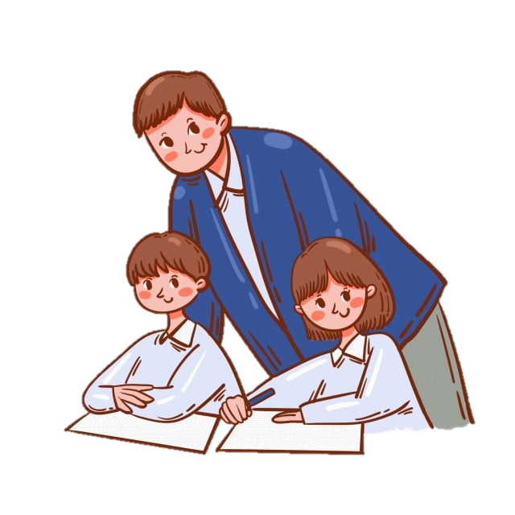
TH1. Thầy cô giao nhiệm vụ học tập thấy khó , chưa biết cách làm.
Thưa thầy bài tập này em chưa hiểu thầy có thể hướng dẫn thêm được không?

Slide 18


TH2. Thầy cô hiểu nhầm và trách phạt em.
Chấp nhận để thầy cô trách và tìm điều kiện hợp lý để trao đổi lại cho thầy cô biết.

Slide 19

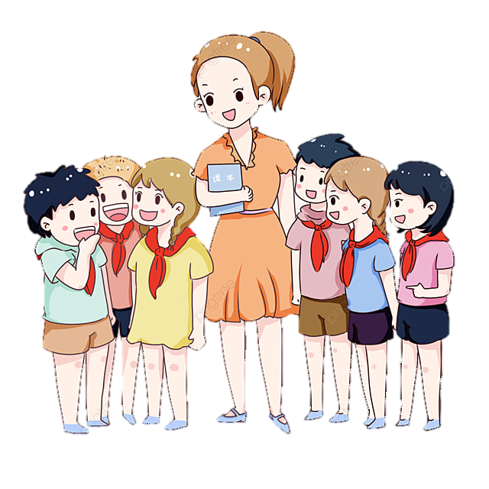
TH3. Cô Mai là cô giáo em rất yêu quý và thân thiết, cô còn trẻ em cảm thấy cô như chị gái mình , vì vậy đôi khi em lỡ nói trống không với cô.
Do sự thân thiết quá mức nên em không còn dữ khoảng cách nhưng lần sau e sẽ chú ý hơn.

Slide 20


KẾT LUẬN
Cần chú ý thực hành trong các tình huống thực tế đẻ củng cố và phát triển kĩ năng ứng xử với thầy cô.

Slide 21
04
Suy nghĩ tích cực về mối quan hệ với thầy cô

Slide 22



Nhiệm vụ: Viết một là thư Điều em muốn nói để gửi vào hộp thư chung của lớp
Điều làm em thấy hài lòng trong mối quan hệ với thầy cô.
Điều em mong muốn được cải thiện trong mối quan hệ với thầy cô.

Slide 23

KẾT LUẬN
Suy nghĩ tích cực về mối quan hệ với thầy cô làm cho mối quan hệ giữa thầy cô và trò được tốt hơn.

Slide 24
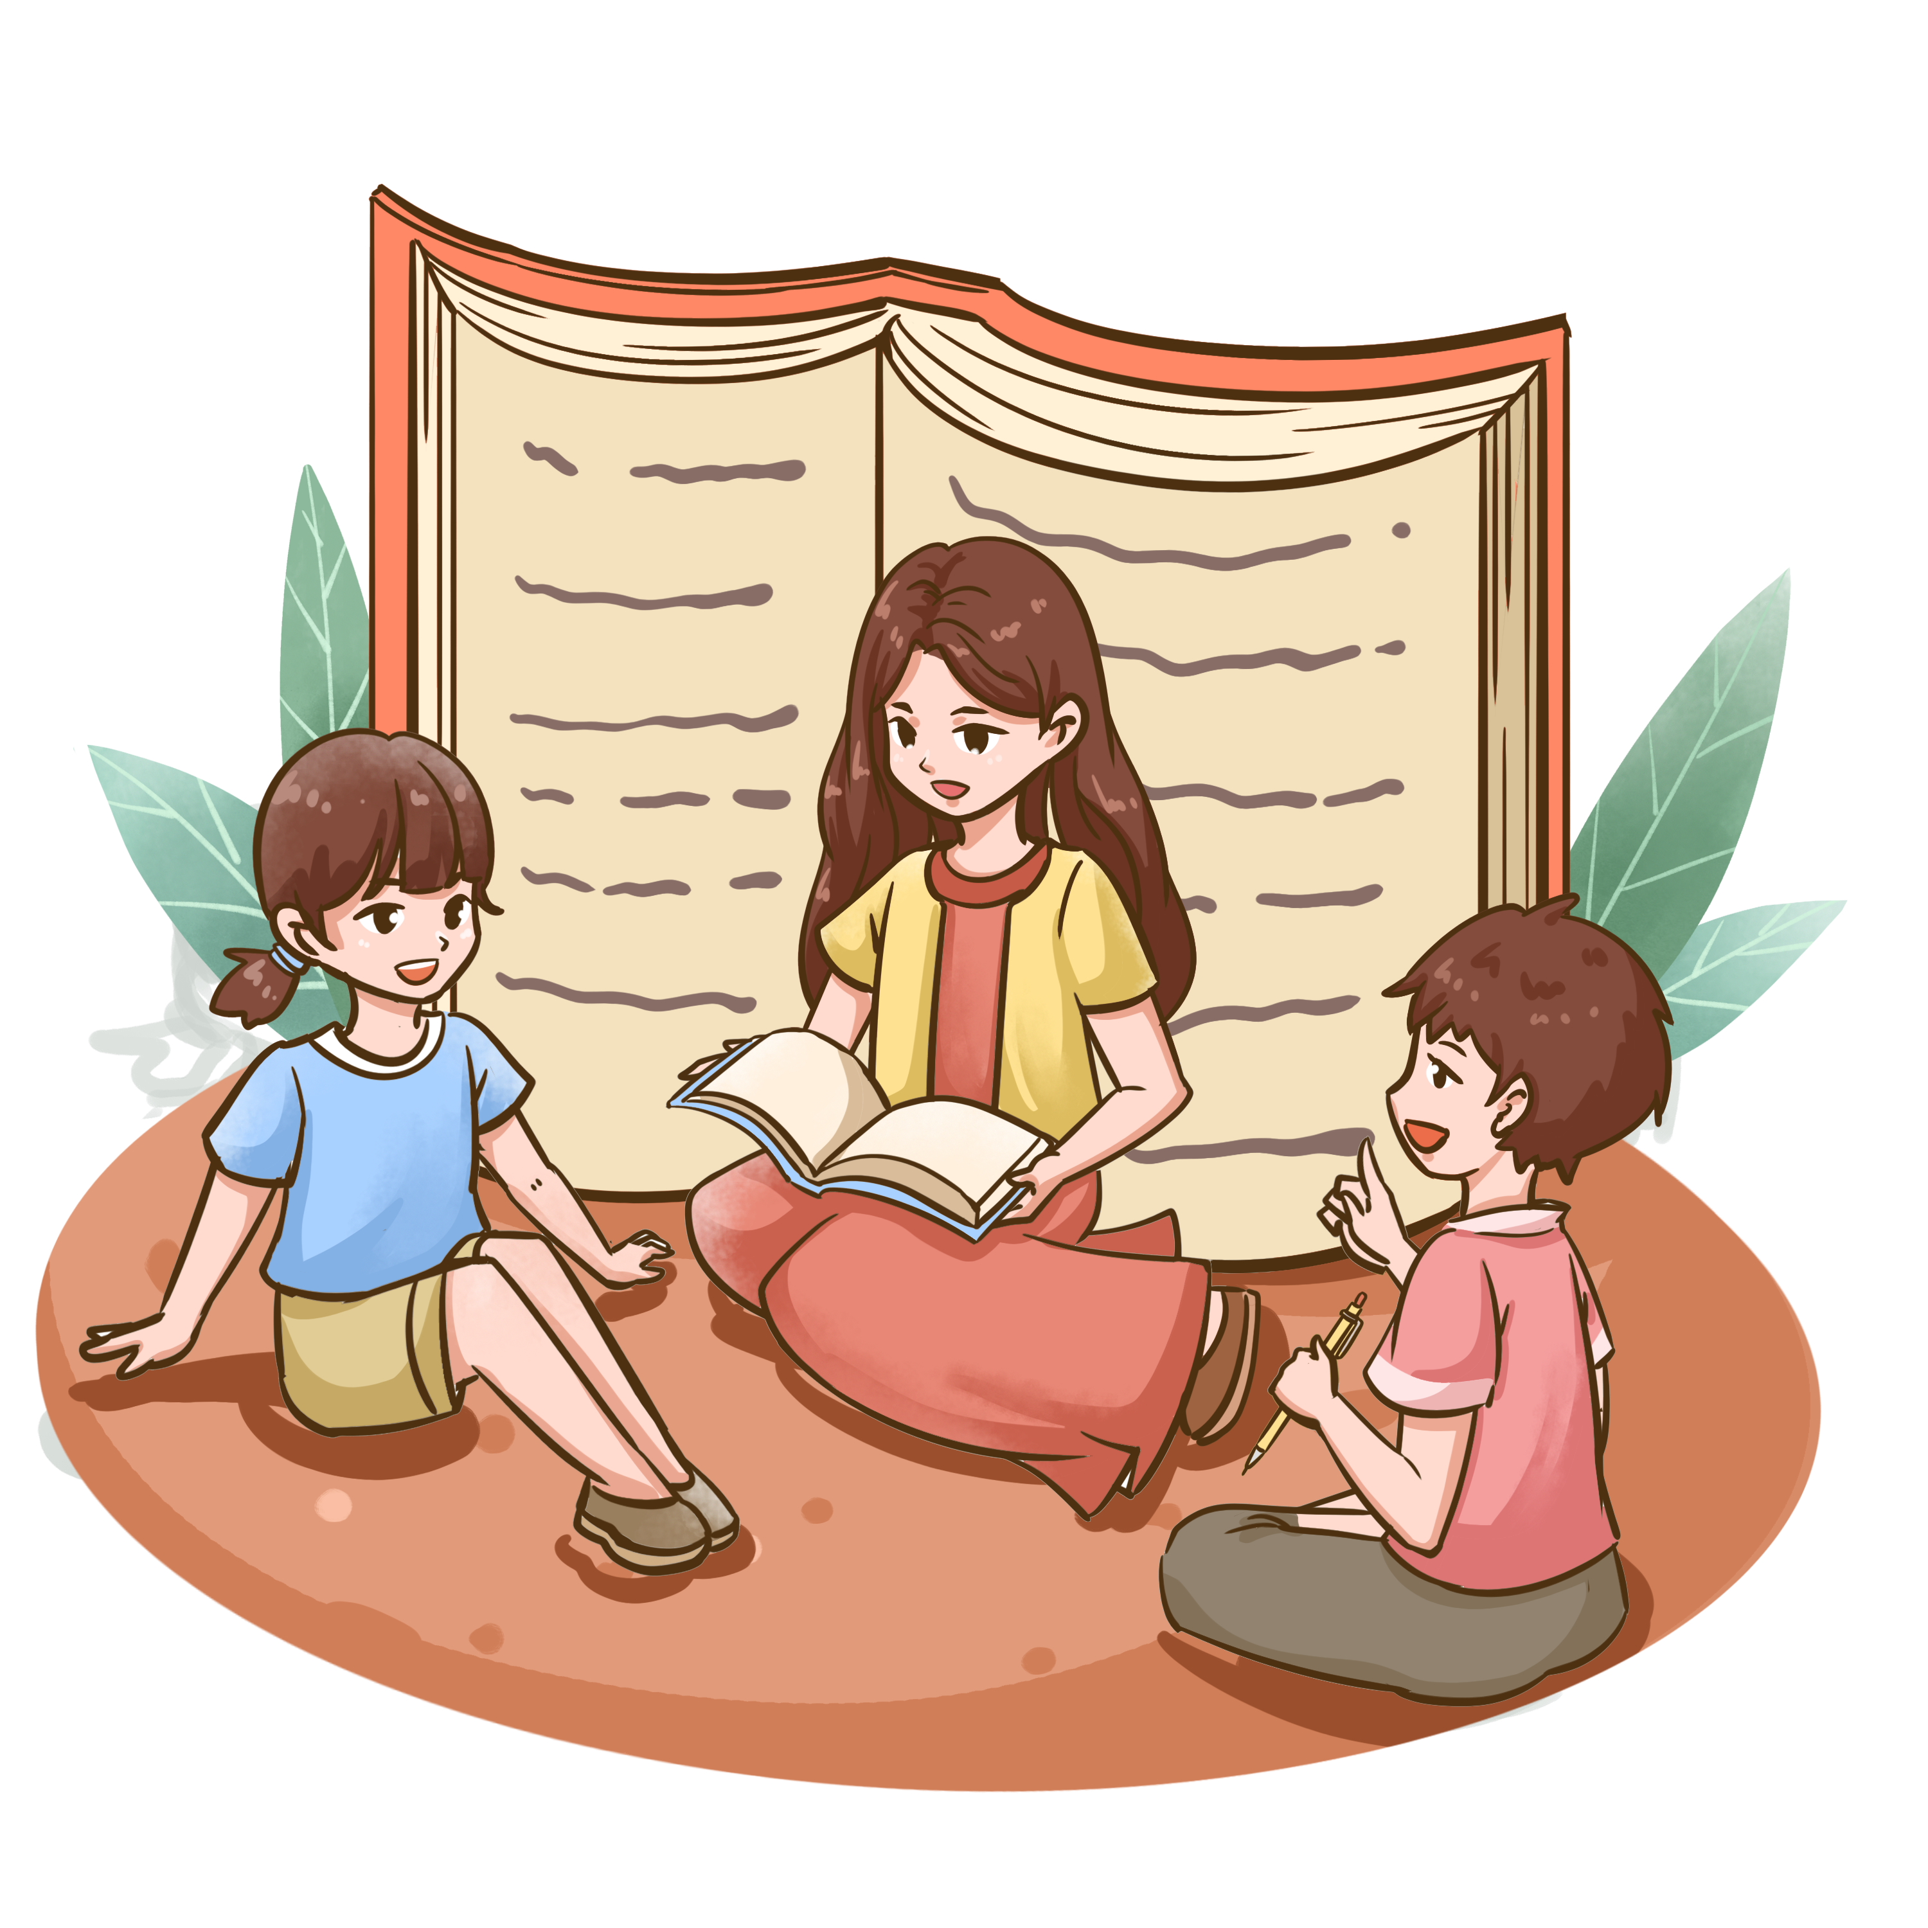
LUYỆN TẬP – VẬN DỤNG
Em hãy chia sẻ các cảm xúc về thầy cô mà em yêu thích và ấn tượng nhất?

Slide 25


Trong thời gian sắp tới, em sẽ làm gì để phát triển mối quan hệ tốt đẹp giữa em và các thầy cô đã và đang dạy em?

Slide 26
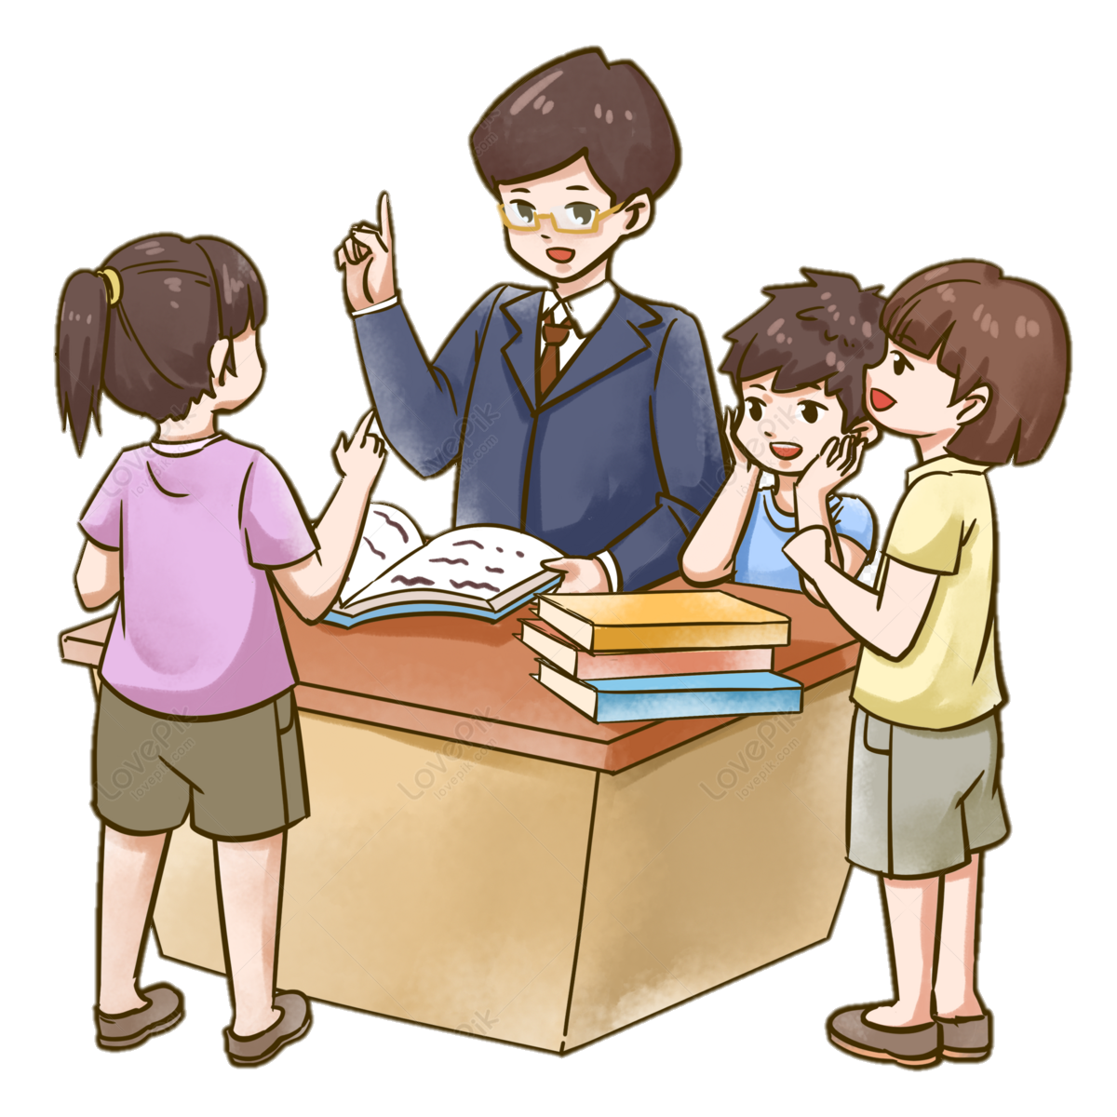

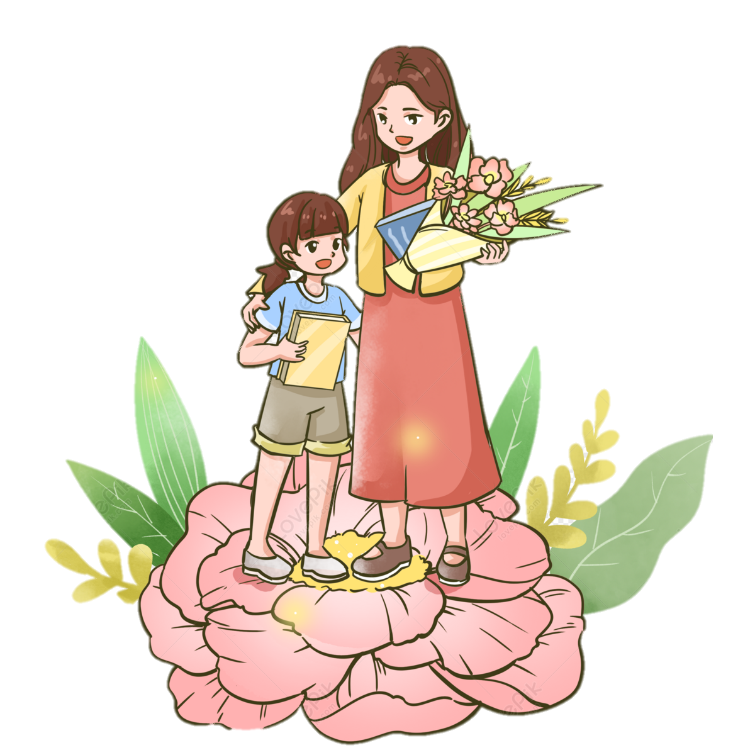
Gợi ý:
Chủ động bày tỏ các ý kiến của mình với thầy cô.
Tích cực tham gia các hoạt động
Thể hiện sự biết ơn với thầy cô
Ứng xử lễ phép

Slide 27


Thông điệp ...
Quan hệ tốt đẹp giữa HS với thầy cô giúp cho việc dạy và học đạt kết quả tốt hơn.
HS cần có thái độ tích cực, đúng mực trng ứng xử với thầy cô.

Slide 28
HƯỚNG DẪN VỀ NHÀ
Lập kế hoạch cải thiện mối quan hệ tốt đẹp với thầy, cô giáo.
1
Ghi lại kết quả thực hiện hành vi đã thực hiện được sau mỗi tuần học.
2
3
Chuẩn bị bài sau: Học cách hợp tác với thầy cô giáo.

Slide 29
CẢM ƠN CÁC EM
ĐÃ LẮNG NGHE BÀI GIẢNG!

